Slide 1
AIZSARDZĪBAS NOZARES AKTUALITĀTES LATGALES REĢIONĀ
Dr. A. Pabriks
Ministru prezidenta biedrs,
aizsardzības ministrs

Slide 2
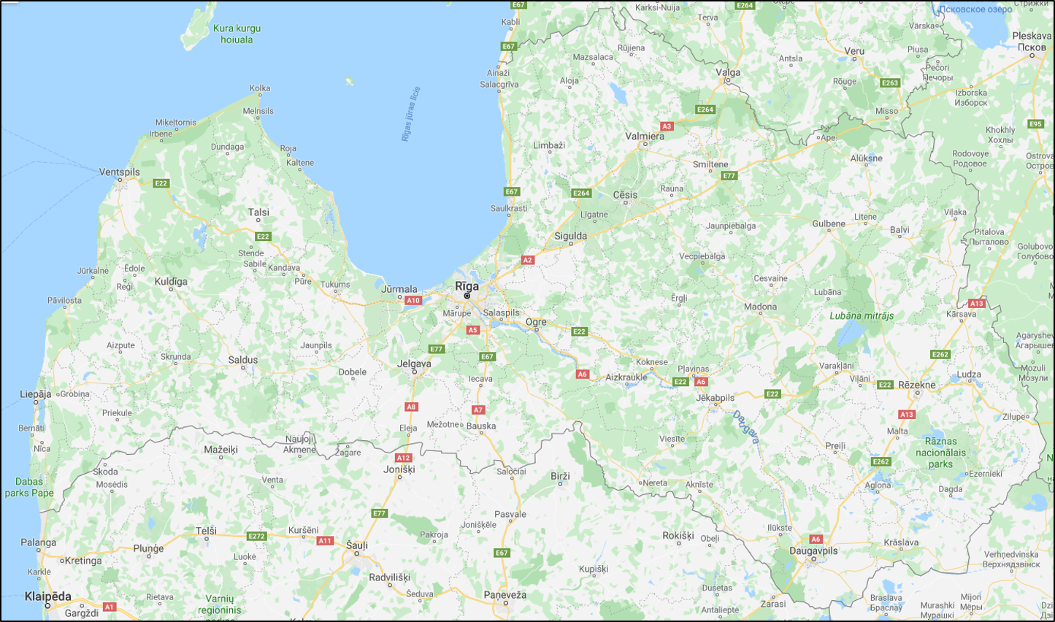
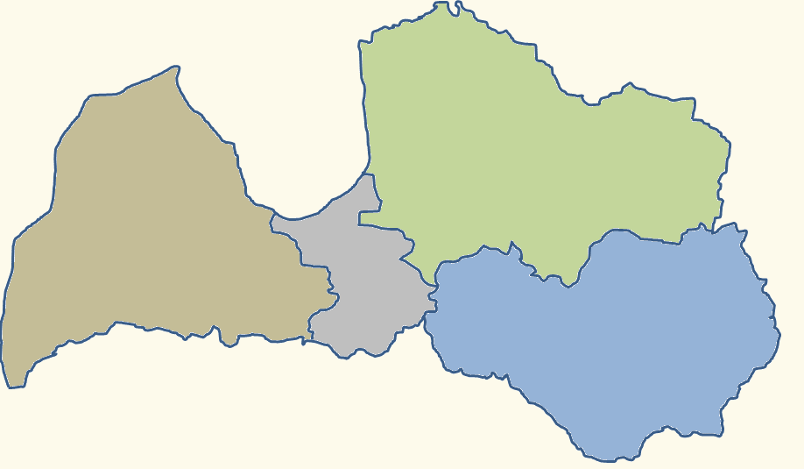




DROŠĪBA
Šobrīd ZS 3.LBDE dienestā atrodas ~1500 zemessargu.
Šogad ZS 3.LBDE uzņemti 182 zemessargi.
NBS Latgalē nodrošina ~550 darbavietas. Nākotnē plānots nodrošināt ~700 darbavietas.
Kopš 2018. gada ir izveidotas/atjaunotas vairākas NBS ZS vienības:
Vidzemes 2. Brigādē:
Kaujas atbalsta rotas - 22. kājnieku bataljonā un 25. kājnieku bataljonā
atjaunots 26. kājnieku bataljonā
kiberaizsardzības nodaļas
Latgales 3. Brigādē:
36. kaujas atbalsta bataljons kā profesionālā dienesta vienība
36. bataljons nodrošināja trīs gadu dežūra NATO Sevišķi ātrās reaģēšanas spēku sastāvā.
2.VBDE
4.KBDE
1.RBDE
3.LBDE
2

Slide 3
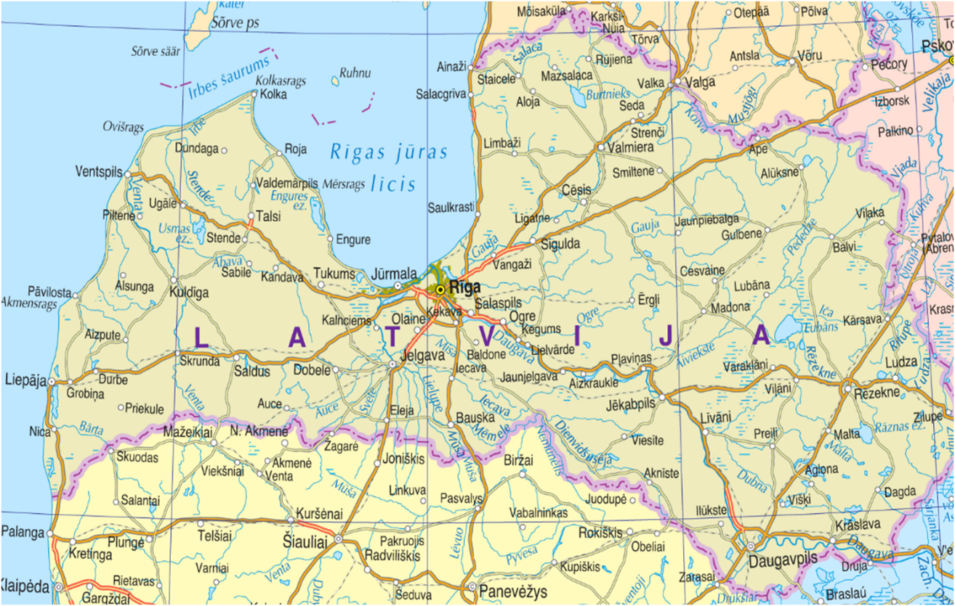
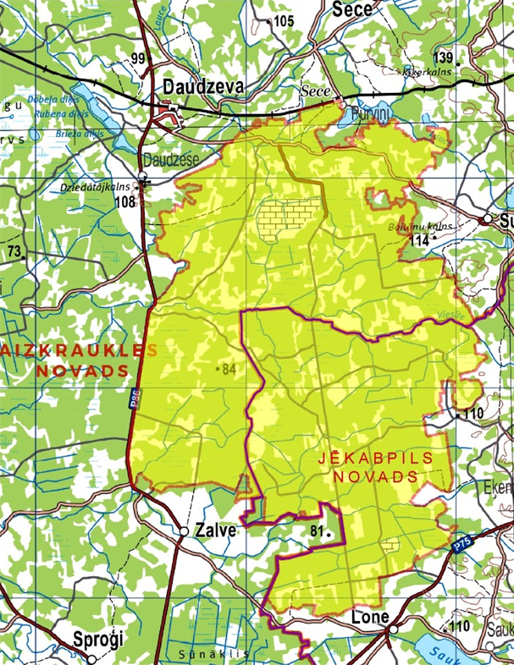
NBS MILITĀRIE POLIGONI
Kopējā platība: 25 605 ha
AM izstrādā atsevišķu likumu būvniecības ātrākai uzsākšanai
Sabiedroto un sabiedrības iesaiste poligona izveidē
Ieguvumi
Ekonomiskās aktivitātes pieaugums
Darba iespējas vietējiem uzņēmumiem
Iespēja dienēt profesionālajā dienestā
Civilo darbinieku amati
NBS atbalsts pašvaldībām un iedzīvotājiem krīžu gadījumos
NBS militārie poligoni Latvijā
Militārais poligons «Sēlija»
Lāčusila poligons
Ādažu poligons
Jūrmalciema poligons
Poligons «Meža Mackeviči»
Poligons «Mežaine»
Poligons «Sēlija»
Esošie poligoni
Jaunais poligons
3
3

Slide 4
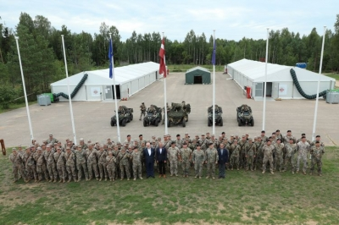
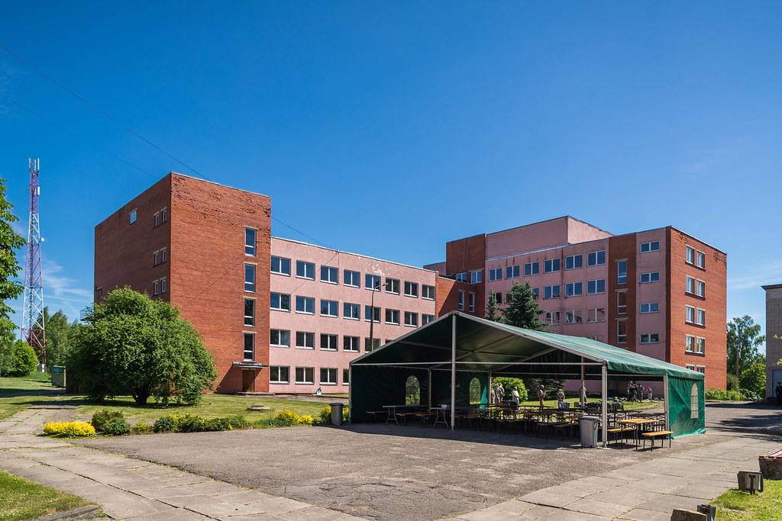
INFRASTRUKTŪRAS ATTĪSTĪBA LATGALĒ
Lūznavas militārā bāze:
Sakārtota infrastruktūra pēc īpašuma pārņemšanas no IzM
Būvniecības objekti:
  Bāzes 1. kārtas attīstība - projektēšana;
  300m šautuves izbūve (t.sk.VAM vajadzībām) – iepirkums projektēšanai
  VALIC reģionālā individuālā ekipējuma noliktavas izbūve.
Reģionālais poligons “Meža Mackeviči”:
Veikta piebraucamā ceļa un tilta izbūvei nepieciešamā teritorijas atsavināšana
Būvniecības objekti:
  Tilta izbūves iepirkums – būvdarbi
  300m šautuvju, granātu mešanas laukuma –iepirkums – projektēšana
Vidējā termiņā tiks uzsākta arī poligona atbalsta bāzes attīstības 1.kārta;
2021. gadā Augšdaugavas novada domei no AM budžeta piešķirti 567 310 EUR pašvaldības autoceļa ''Stupiņi–Kucini–Mackeviči'' pārbūvei;
Poligona attīstībai periodā no 2022. gada līdz 2025. gadam plānoti 9,5 miljoni eiro.
Daugavpils un Rēzeknes ZS BN:
Kopējās investīcijas no 2022. gada līdz 2025. gadam plānots ~2,5 miljonu eiro apmērā.
Preiļu ZS BN:
Ekipējuma un bruņojuma noliktavas būvniecība
Kopējās investīcijas no 2022. gada līdz 2025. gadam plānots ~5,5 miljonu eiro apmērā.
4

Slide 5

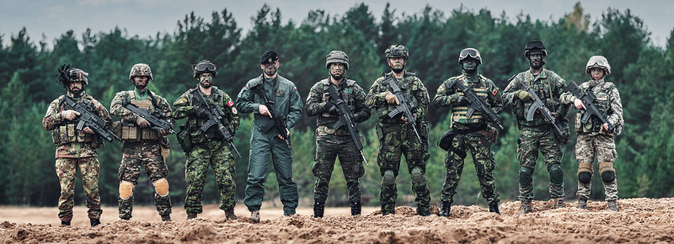
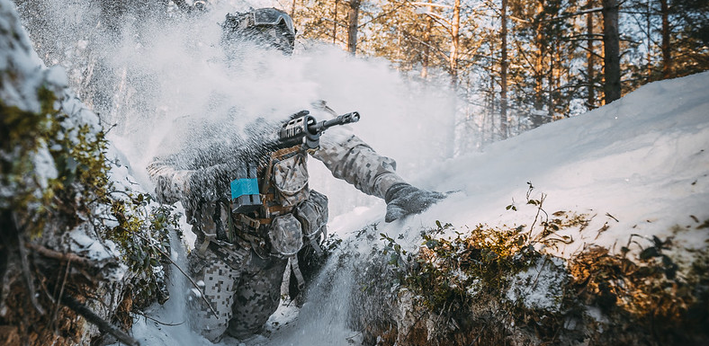
MILITĀRĀS MĀCĪBAS LATGALĒ
Šogad ZS 3. LBde zemessargi ir piedalījušies un organizējuši vairākas militārās mācības:
Kristāla Bulta (Crystal Arrow),
NAMEJS 2022 - I (iesaistot sabiedrotos – eFP, ASV, Igauniju),
Swift Response (iesaistot sabiedrotos – ASV, Poliju,Čehiju),
Baltic Zenith, (iesaistot sabiedrotos – Lietuvu),
GRIFS III (iesaistot sabiedrotos – eFP, Lielbritāniju),
Hedgehog Igaunijā.
Plānotās:
Trīs Baltijas valstu mācības – 3B KASP Lietuvā,
Otrā daļa NAMEJS cikla mācībām – NAMEJS 2022 - II
5

Slide 6

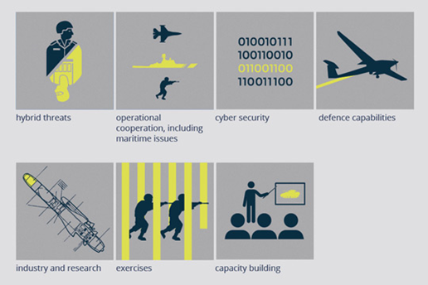
IEGULDĪJUMS INOVĀCIJU ATTĪSTĪBAI REĢIONĀ
Grantu programma:
Latgales reģionā tiek īstenoti divi grantu projekti:
  SIA “Baltic Bullet” “Pašeļļojošu ložu ietekmes uz vītņstobru izpēte”
    finansējums 44 400 eiro (30 000 AM finansējums).
    īstenošanas termiņš – 2023.gada decembris.
  SIA “ZEL&K” «bieza auduma nodaļas telts izstrāde».
    - finansējums 14 335 eiro (10 000 AM finansējums).
    - īstenošanas termiņš 2024.gada decembris.
Rēzeknes Tehnoloģiju augstskola ir izveidojusi sadarbību arī ar citiem grantu projektu īstenotājiem, piesaistot studentus inovāciju grantu projektu īstenošanā.
Maģistrantu programma – stipendijas studentiem:
2021. gadā noslēgts līgums ar Rēzeknes Tehnoloģiju augstskolu, veicinot studējošo interesi par militāro jomu un stiprinot zinātnisko kapacitāti aizsardzības nozarē
AM stipendiju (5000 eiro) saņēma divi Rēzeknes Tehnoloģiju augstskolas studenti, kuru darbu ietvaros tiks pētīta lāzertehnoloģiju izmantošana militāro tehniku virsmas īpašību uzlabošanai.
6

Slide 7
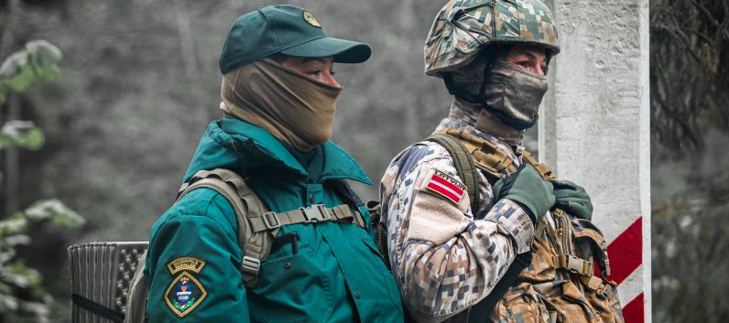
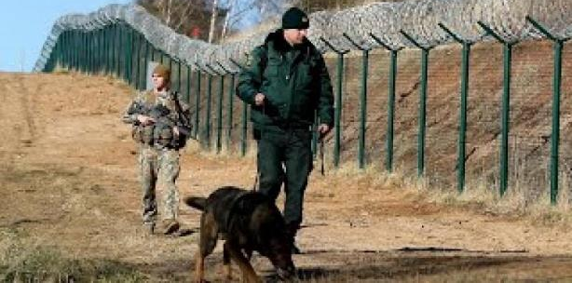
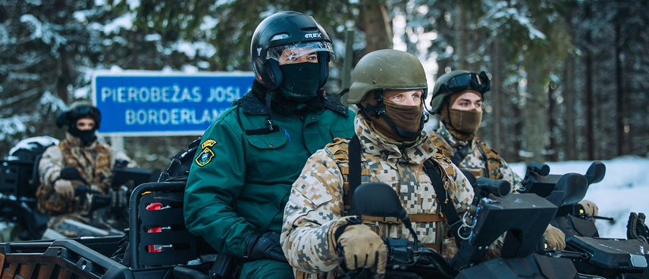
Latvijas austrumu robežas aizsardzība
NBS un ZS pastiprināja Valsts robežsardzes teritorijas patrulēšanas un izlūkošanas kapacitāti, lai novērstu nelegālo imigrāciju Latvijas austrumu pierobežā.
Atbalsts robežuzraudzībai Ludzas novada, Krāslavas novada, Augšdaugavas novada un Daugavpils pilsētas administratīvajās teritorijās.
Aizsardzības ministrija sadarbībā ar LMT pilnveidoja valsts ārējās robežas tehnisko risinājumu
2021. gadā uzdevuma izpildē katru dienu iesaistījās ~ 100 karavīri/zemessargi
2021. gada 13. novembrī īstenotas mācības "Decisive Point" Latgales reģionā:
Iesaistīti ~3000 NBS karavīri un zemessargi no visām ZS brigādēm.
Mērķis: stiprināt pierobežā izvietoto NBS vienību savstarpējo sadarbību un koordināciju ar Valsts robežsardzi, pilnveidojot mobilitāti un loģistikas risinājumus.
7

Slide 8

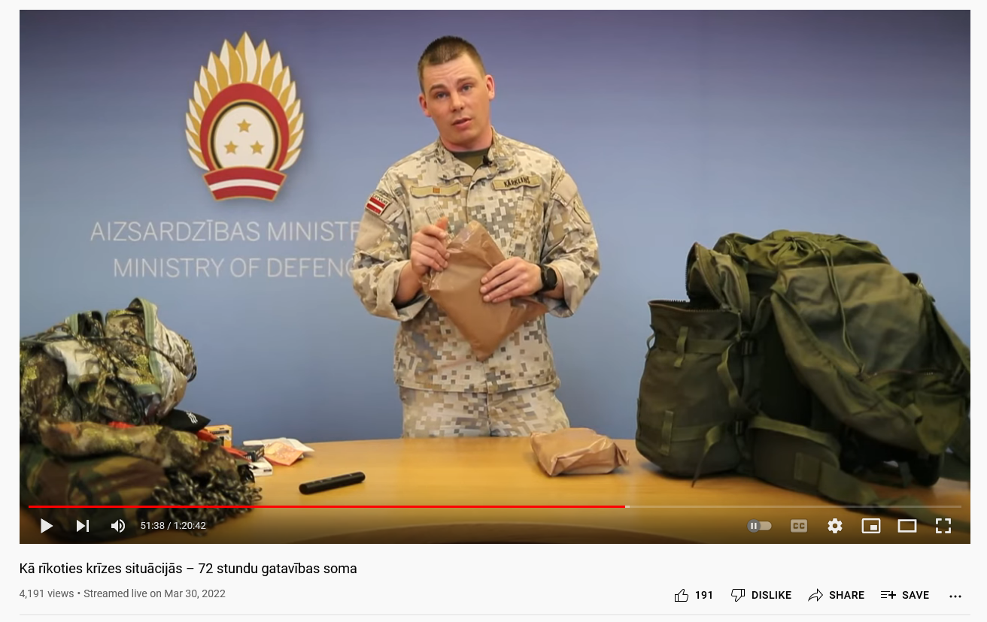
VISAPTVEROŠA VALSTS AIZSARDZĪBA (VVA)
Informatīvie semināri un lekcijas par gatavību krīzes situācijām un aktuālo drošības situāciju:
reģionālās diskusijas par VVA:
  š.g. 29. jūlijā – Latgales vēstniecībā GORS Rēzeknē (~70 reģiona pašvaldību, izglītības iestāžu, uzņēmēju, VUGD, VP, reliģiskām organizāciju, medicīnas iestāžu, mediju pārstāvji)
  š.g. 19.augustā – Vidzemē (Dikļu pilī)
lekciju cikls vidusskolām “Aizsardzības nozares aktualitātes: kā sagatavoties krīzes situācijām?”
  Daugavpils, Rēzeknes un Jēkabpils skolās lekcijas ~200 jauniešiem par 72h gatavību (72h krīzes somu, rīcību krīzes situācijām, iespēju iesaistīties valsts aizsardzībā)
  Apdraudējuma pārvarēšanas mācības pašvaldību civilās aizsardzības komisijām (aprīlī notika Aizkrauklē, 26. augustā notiks Ludzā, septembrī – Preiļu, Līvānu, Krāslavas, Jēkabpils pašvaldībām)
seminārs Latgales reģiona bibliotekāru iesaiste seminārā “Drošība, medijpratība un emocionālā inteliģence krīzes situācijās” un iesaiste bukleta “Kā rīkoties krīzes situācijā” izdalē iedzīvotājiem.
8

